Slide 1
TESTE FONTE, USO DO MULTIMETRO E LIGAÇÃO PAINEL FRONTAL

Slide 2
Eletricidade
– É uma forma de energia e toda matéria possui alguma propriedade elétrica. A matéria é formada por minúsculas partículas chamadas átomos. Como vemos abaixo, o átomo possui dois tipos de carga elétrica: Positiva (prótons) no seu núcleo e Negativa.
(elétrons) girando em volta do núcleo.

Slide 3
Corrente elétrica e tensão elétrica
Observando o desenho abaixo, podemos entender estas duas grandezas da eletricidade:
Um fio condutor (de cobre por exemplo) tem muitos elétrons livres. Fazendo
todos se moverem na mesma direção estabelecemos uma corrente elétrica.
Portanto corrente elétrica ( I ) é o movimento ordenado de cargas elétricas.
Para saber a corrente que passa no resistor basta dividir a tensão pelo valor dele. Esta
relação é a Lei de Ohm.
I = V/R
Como vemos em um polo, há excesso de cargas positivas e no outro excesso de cargas negativas. Essa diferença de cargas é a tensão elétrica (V). A tensão da pilha é de 1,5 V, a da bateria de carro é 12 V e a da rede elétrica é 110 ou 220 V. A tensão impulsiona a corrente elétrica para passar no circuito elétrico.
Para saber a tensão que passa no resistor basta multiplicar a corrente pelo valor dele. Esta relação é a Lei de Ohm.
V=RxI

Slide 4
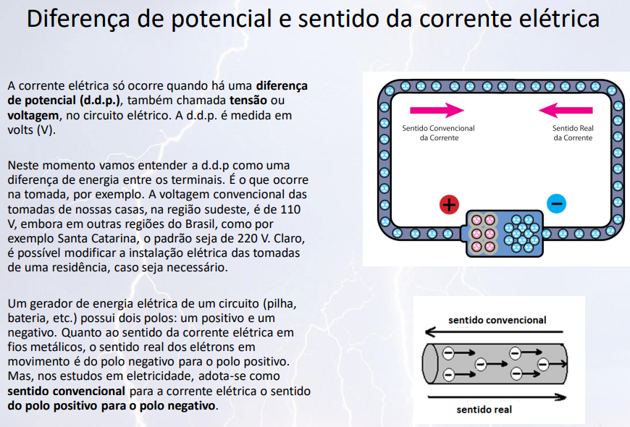

Slide 5
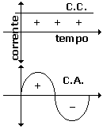
TIPOS DE CORRENTE ELÉTRICA - FREQUÊNCIA
Corrente contínua (CC ou DC) – É fornecida por pilhas, baterias, fonte de alimentação dos aparelhos. Ela mantém sempre o mesmo valor e o sentido.
Corrente alternada (CA ou AC) – É fornecida pela rede elétrica. Muda de valor e de sentido no decorrer do tempo.
Aplicar os exercícios referentes que se encontram no documento em Word

Slide 6
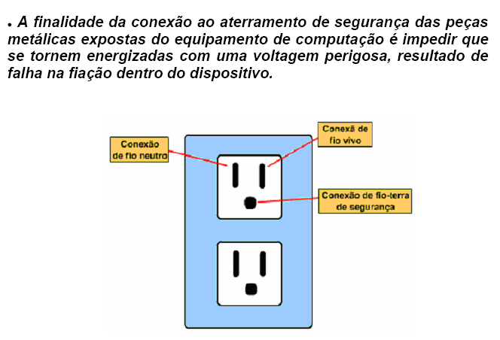
Aterramento
Significa acoplamento permanente de partes metálicas com o propósito de formar um caminho condutor de eletricidade tanto quanto assegurar continuidade elétrica e capacitar condução segura, qualquer que seja o tipo de corrente.

Slide 7
Objetivos do aterramento
Segurança do pessoal de operação, manutenção e usuários contra tensões perigosas;
Proteção contra sobre tensões elevadas que possam provocar danos nos equipamentos;
Limitação dos níveis de ruído e diafonia;
Equalização de potencial entre circuitos elétricos.

Slide 8
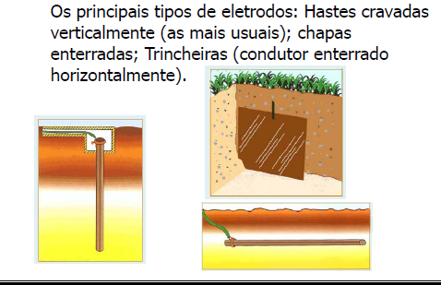
Como fazer e medir um aterramento
A ideia é possuir um “caminho” de fuga de altas voltagens ou ruídos que apareçam na rede.

Slide 9
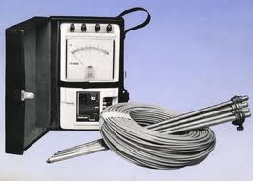
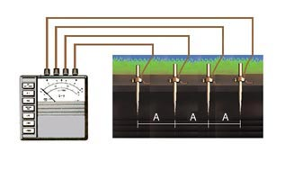
Terrometro

Slide 10
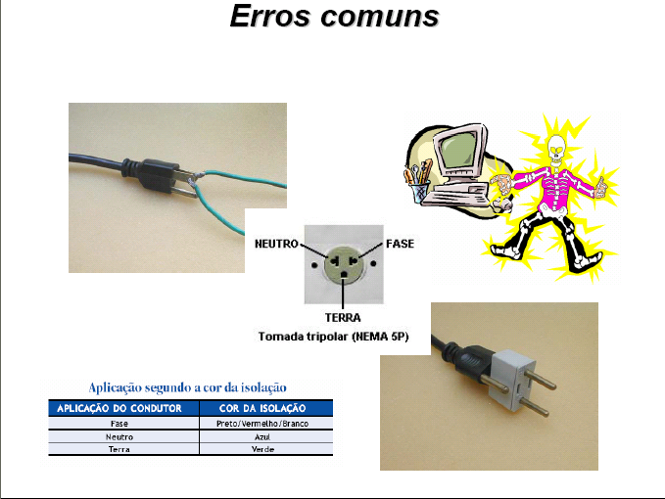
Objetivos do aterramento
Existência de aterramento aberto ou alta resistência.
Existência de uma condição anormal entre condutores elétricos

Slide 11
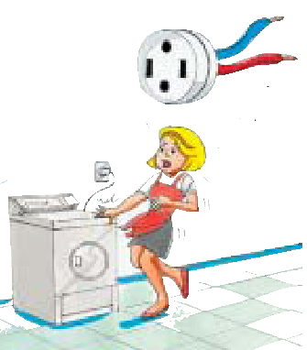
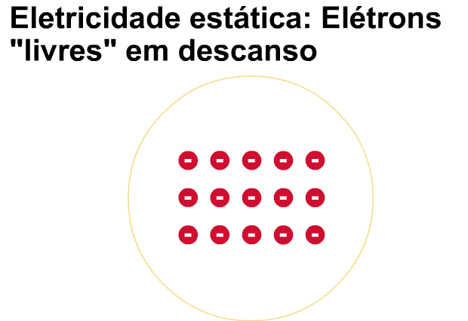
Eletricidade estática
A descarga eletrostática, embora geralmente inofensiva para as pessoas, pode criar sérios problemas em equipamentos eletrônicos sensíveis, a menos que manipulados corretamente.

Slide 12
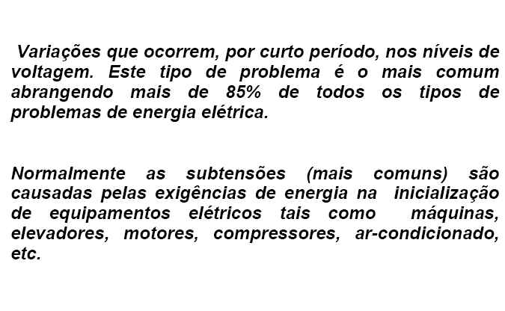
Subtensões e sobretensões

Slide 13
Equipamentos proteção elétrica
grupo motor Estabilizadores de tensão
Filtro de linha
No break
GMG gerador
Todos para o correto funcionamento e proteção requerem o aterramento.

Slide 14
Estabilizadores
Tipo de proteção: Subtensões, Sobretensões Surtos, Pico de Energia, Ruídos
Regula a tensão de entrada. É essencial que incorpore as funções de um filtro de linha para a proteção do hardware.

Slide 15
Filtro de Linha
Tipo de proteção: Surto, Pico de Energia, Ruído
Protege os equipamentos contra surtos e picos de energia, e alguns modelos também estão preparados para a filtragem de ruídos elétricos.
Atenção: não confunda este dispositivo com as réguas de tomadas de baixo custo encontradas em abundância no mercado.

Slide 16
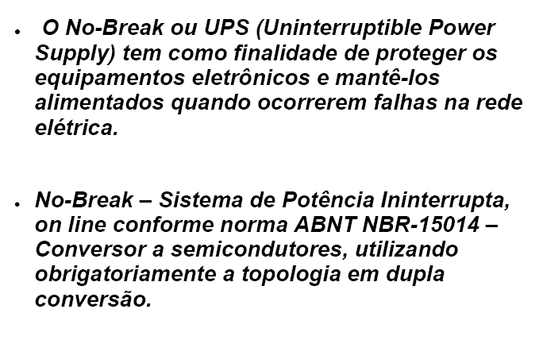
No break

Slide 17
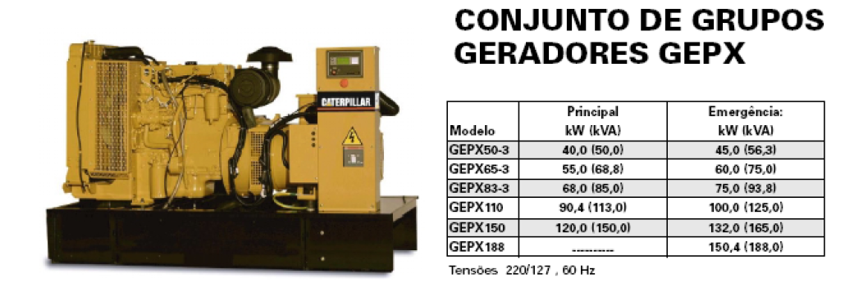
GMG grupo motor gerador
.

Slide 18
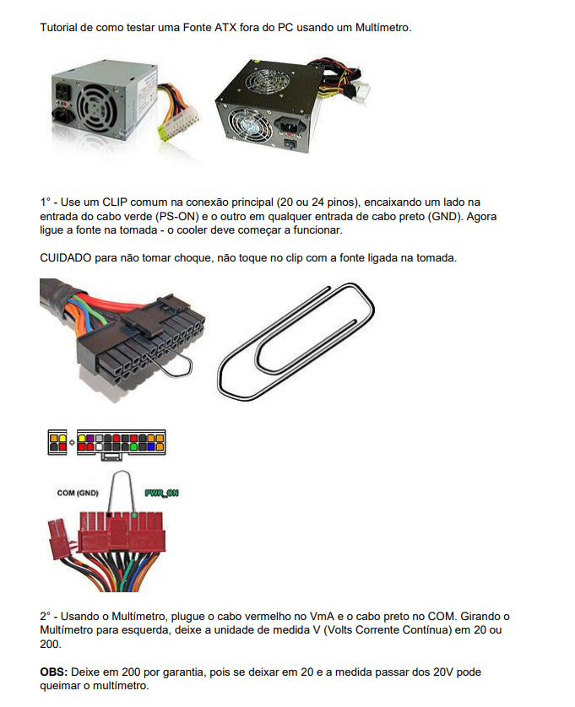

Slide 19
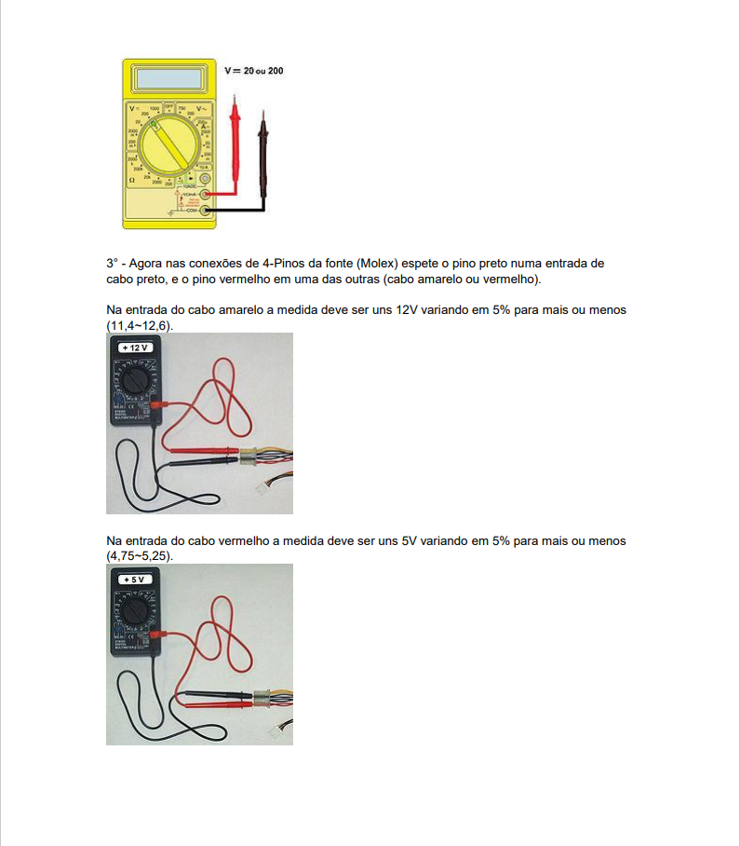

Slide 20
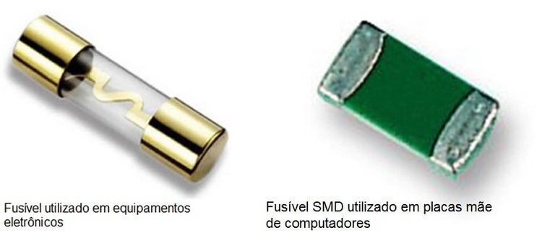
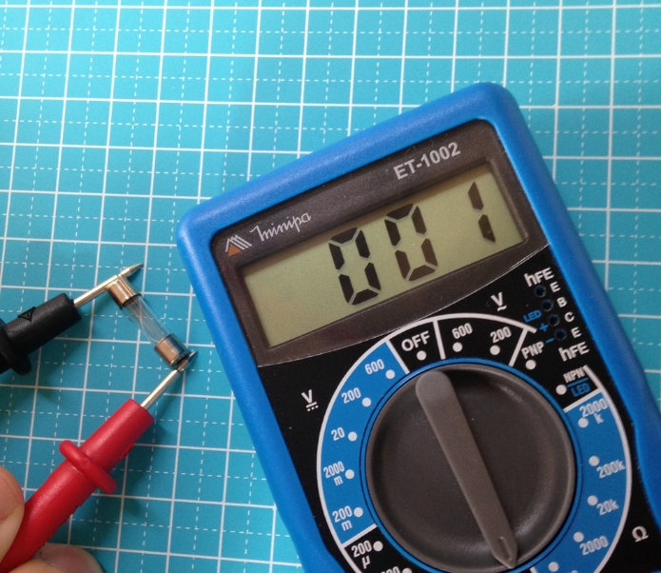
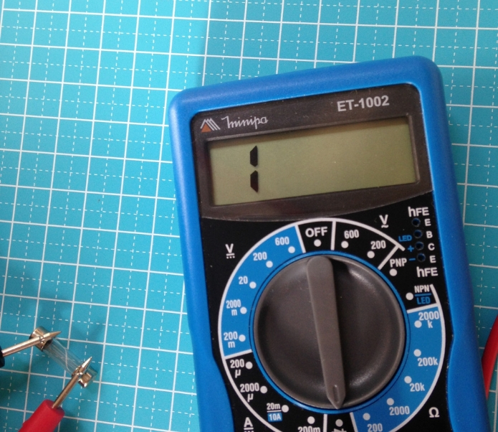
Como testar fusíveis com um multímetro
Fusível Bom
Fusível Ruim
Em eletrônica e em engenharia elétrica os fusíveis são dispositivos de proteção

Slide 21
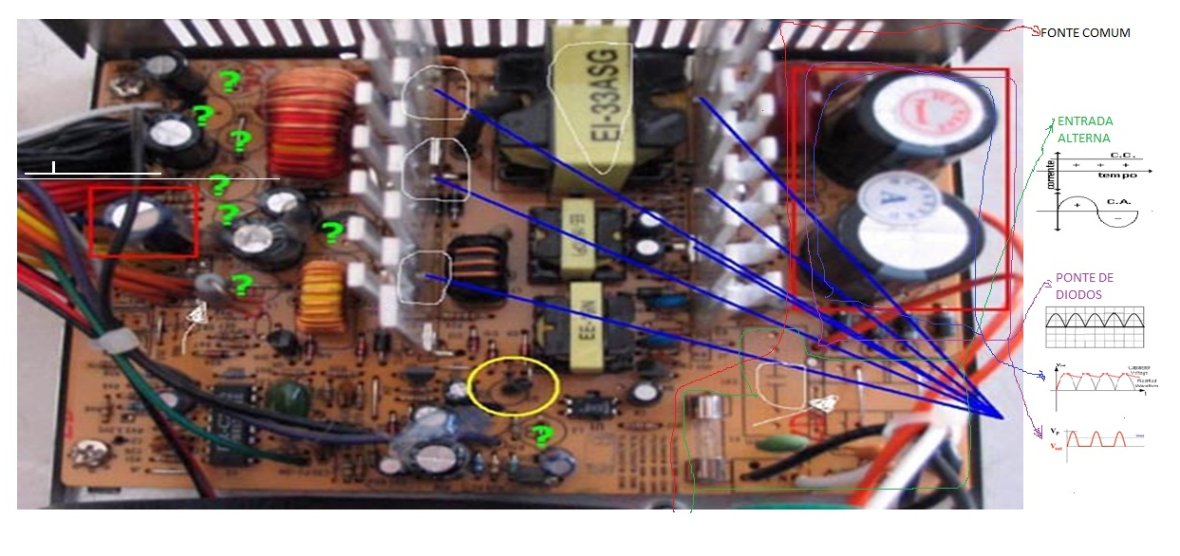

Slide 22
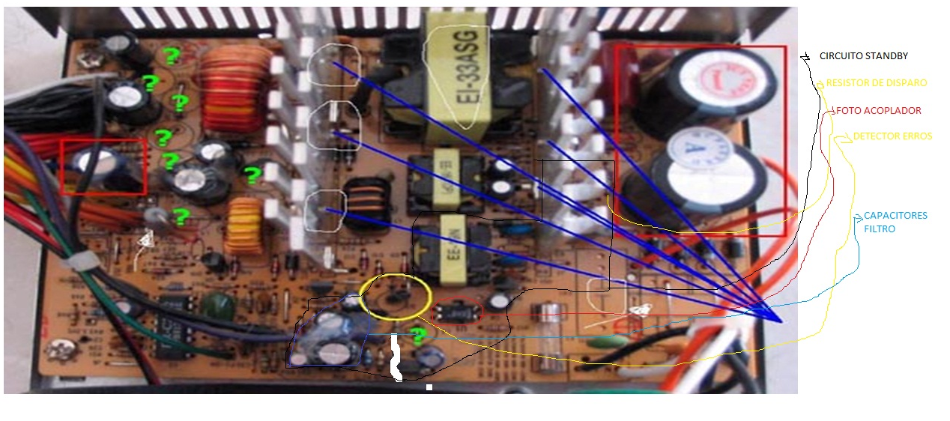

Slide 23
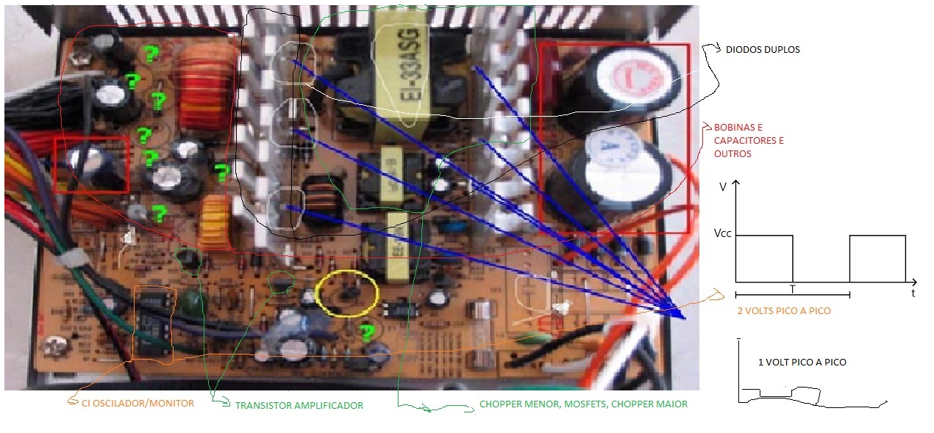

Slide 24
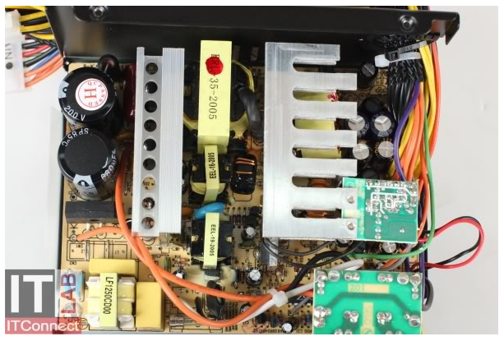

Slide 25
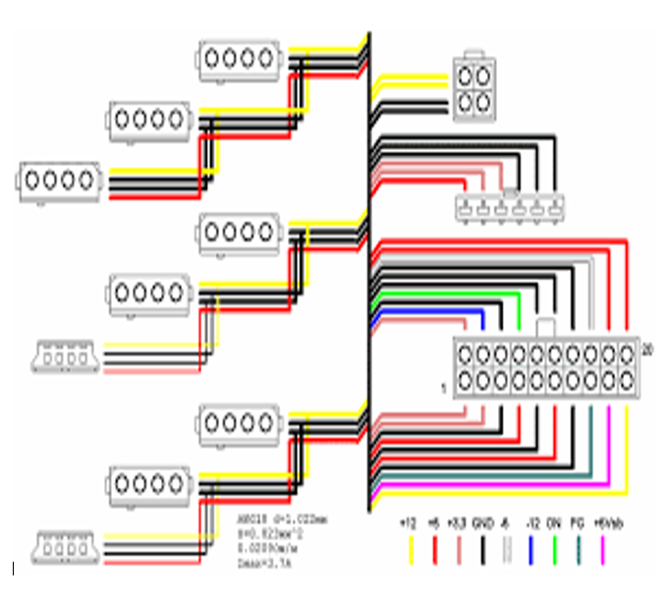
ANOTAÇÕES

Slide 26
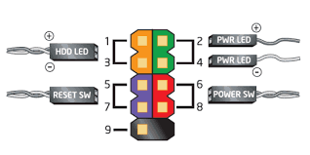
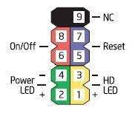
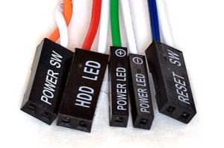
OBS: Identificar na Placa Mãe o pino 1, do conector mencionado acima, que pode ser uma marca branca na Placa Mãe ou o Número 1, sendo este pino positivo, as cores fortes do conectores hDD LED e POWER SW, faz referencia ao positivo e branco negativo.

